Slide 1
Министерство образования Республики Мордовия
ПОРТФОЛИО
учителя русского языка и литературы МБОУ «Торбеевская средняя общеобразовательная школа №3»
Секаевой Людмилы Ивановны
Дата рождения: 10 марта 1960 года
Профессиональное образование: учитель русского языка и литературы,
МГУ им. Н.П.Огарева, диплом ИВ № 542200, дата выдачи 23 июня 1983 года
Стаж педагогической работы по специальности:
35 лет
Общий трудовой стаж: 42 года

Slide 4
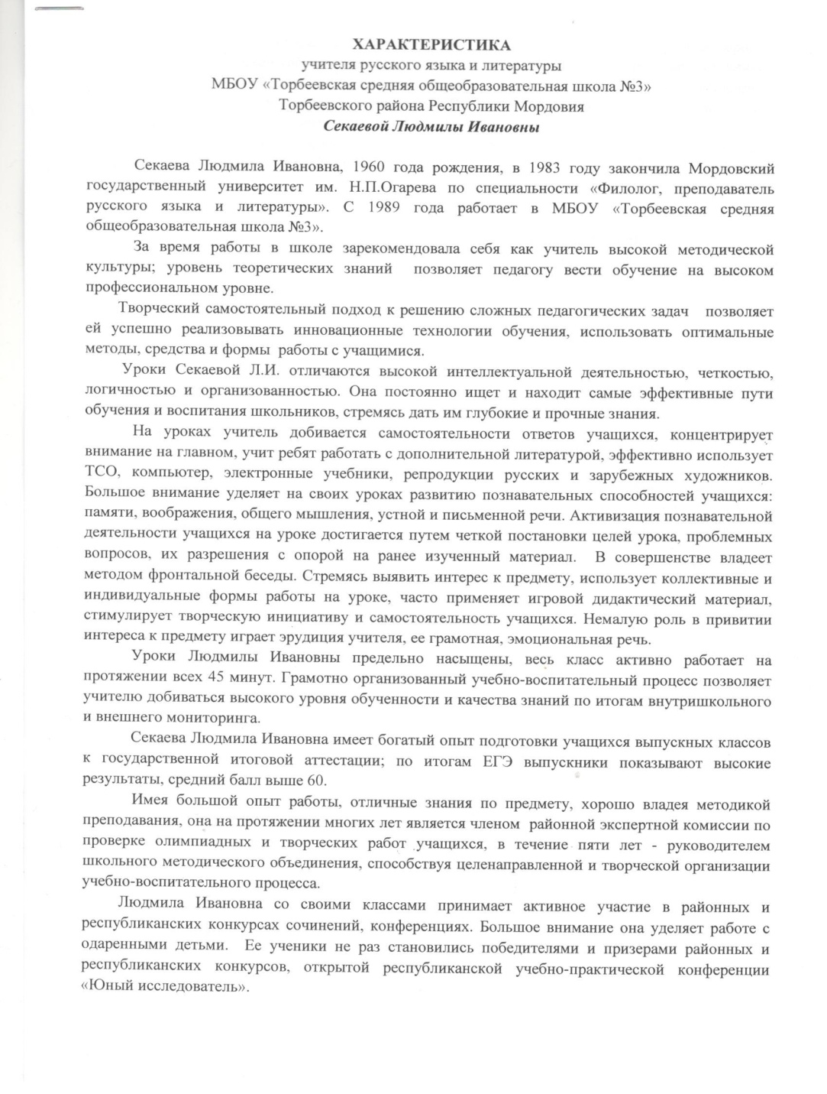
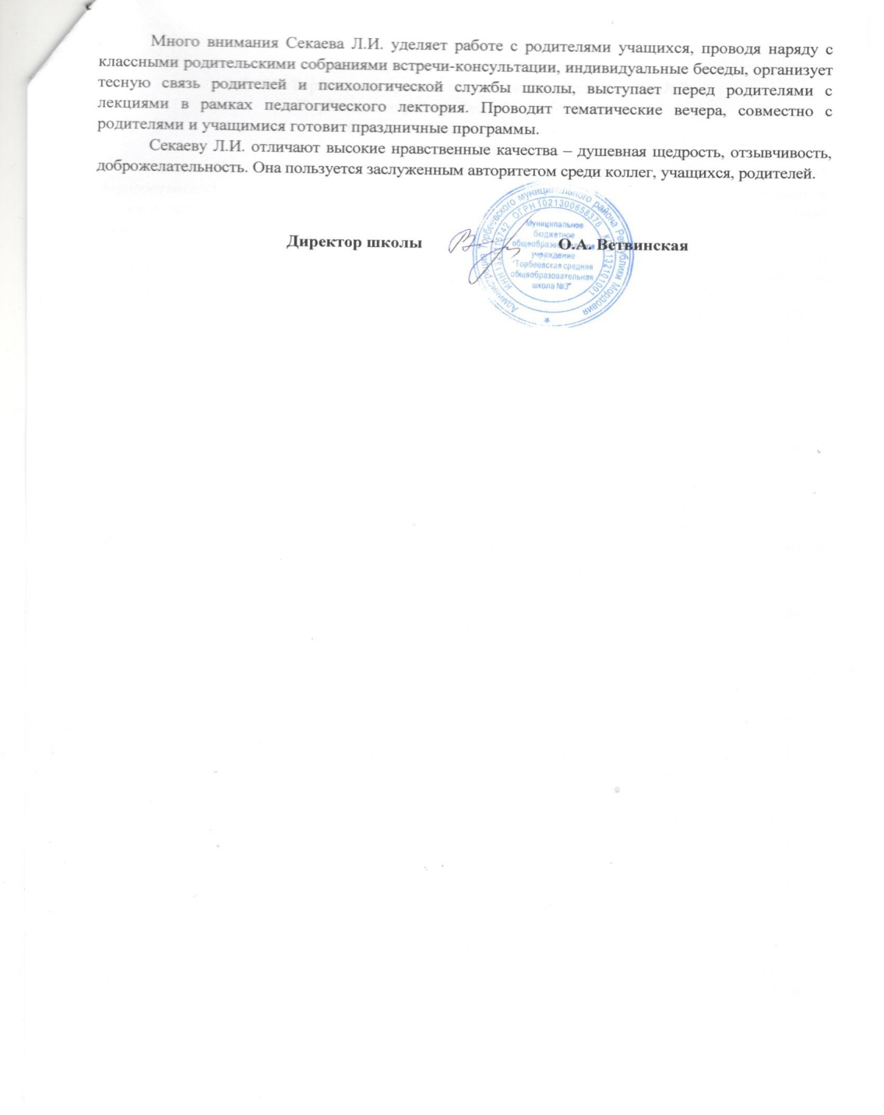
Характеристика-представление

Slide 5
Представление собственного педагогического опыта
http://sc3tor.schoolrm.ru/sveden/employees/24435/229125/

Slide 6
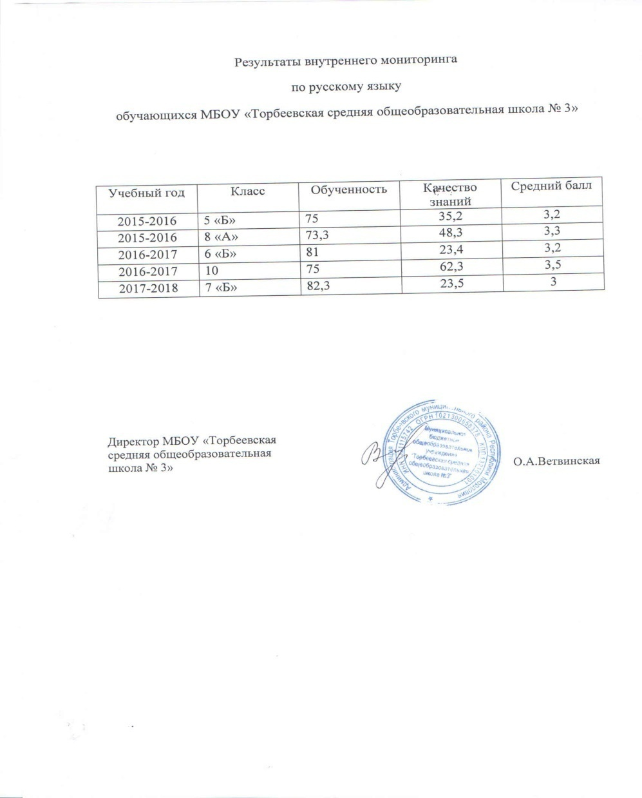
Качество знаний по итогам внутреннего мониторинга учебных достижений обучающихся за межаттестационный период

Slide 7
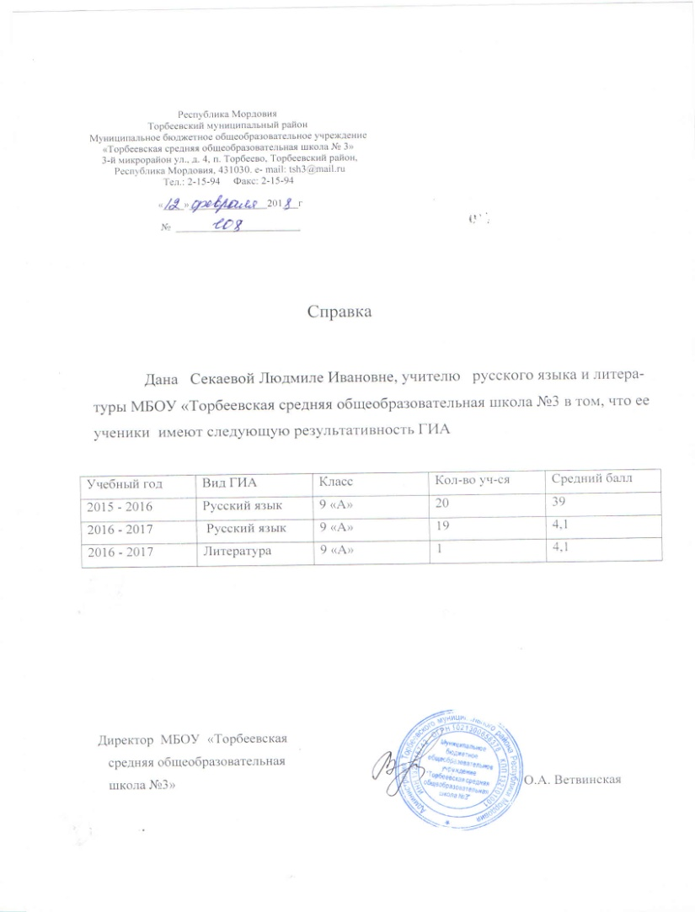
Качество знаний по итогам внешнего мониторинга учебных достижений обучающихся за межаттестационный период

Slide 8
Применение информационно-коммуникационных технологий

Slide 9
Реализация программ углубленного изучения предмета, профильного обучения

Slide 10
Результаты участия обучающихся во Всероссийской предметной олимпиаде

Slide 15
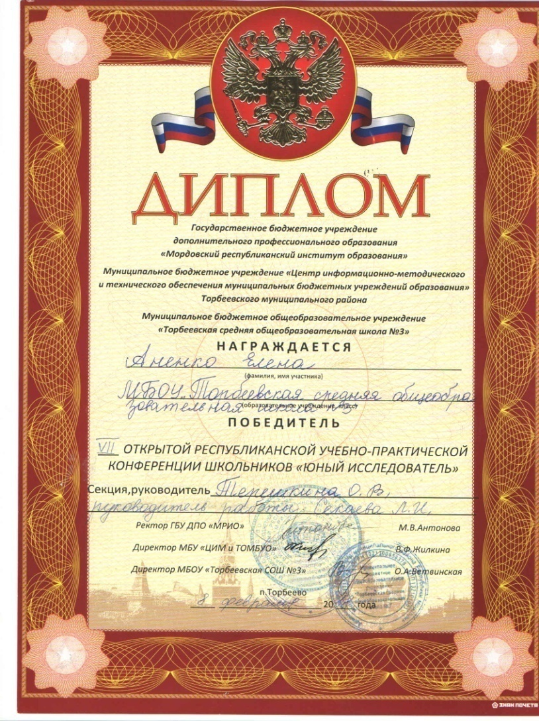
Позитивные результаты внеурочной деятельности обучающихся по учебным предметам

Slide 23
Наличие авторских программ , методических пособий

Slide 24
Выступления на научно-практических конференциях, педагогических чтениях, семинарах, секциях, методических объединениях

Slide 25
Общественно-педагогическая активность педагога: участие в экспертных комиссиях, апелляционных комиссиях, предметных комиссиях по проверке ОГЭ и ЕГЭ, в жюри конкурсов, депутатская деятельность и т.д.

Slide 28
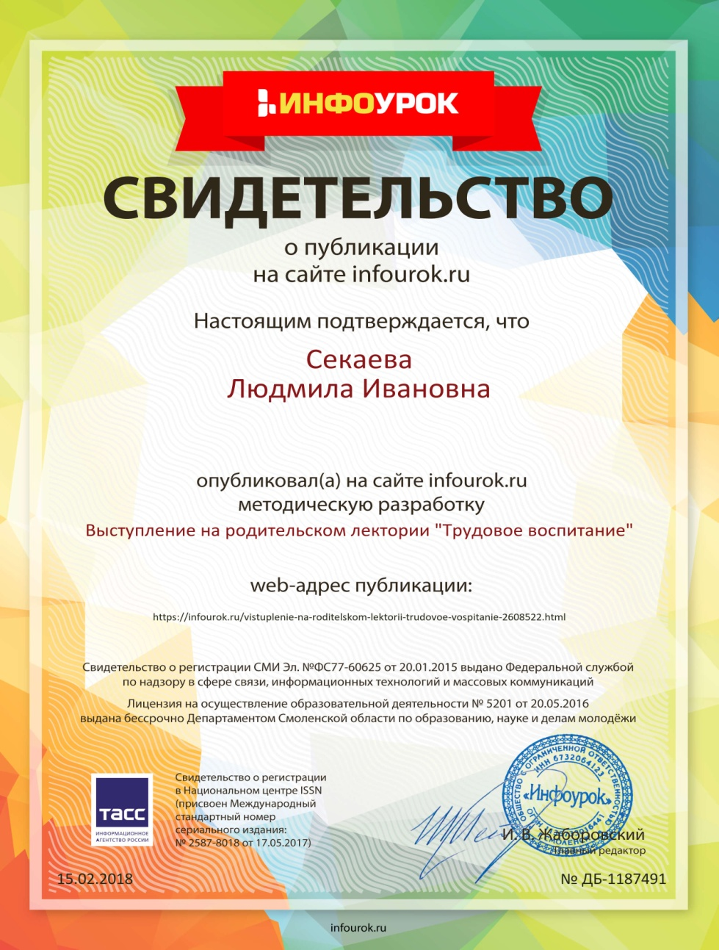
Интернет - публикации

Slide 29
Награды и поощрения педагога в межаттестационный период

Slide 31
Повышение квалификации

